Slide 1
교량모니터링시스템
㈜ 다인랩

Slide 2
History List
본 문서의 계정 이력은 아래와 같음
일자 | 개정 이력 | Ver | 작성자
 | 최초 작성 | 0.1 | 정광호
 |  |  | 정광호

Slide 3
I.A.

Slide 4
시스템 연계도
노후교량감시
EdgePlatform
DataLogger
경사계
(벌교,야로,평촌고가)
본사
경사계
화재감시
EdgePlatform
CCTV
(대별3, 모세골)
충돌감시
EdgePlatform
가속도계
(신갈JCT)

Slide 5
메뉴 구성도
Main
종합현황
계측 조회
데이터 관리
시스템 관리
로그인
대시보드
계측 정보 이력 조회
데이터 수집
노후감시 정보 관리
계측 정보 분석 조회
데이터 분석
화재감시 정보 관리
상관관계 조회
데이터 저장
충돌감시 정보 관리
사용자 관리

Slide 6
아이콘
센서 아이콘

Slide 7
종합현황

Slide 8
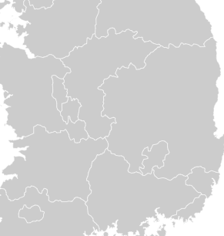
F-010101
대시보드-종합
1
2
3
4
설명
1 | 로고
2 | 메뉴부
3 | 알림배지
4 | 로그인 정보
5 | 지도 및 교량위치, 상태 아이콘 출력 부
6 | 노후 감시 현황 표시
7 | 화재 감시 현황 표시
8 | 충돌 감시 현황 표시
9 | 실시간 이벤트 현황 부
10 | 대시보드 선택
로고부
종합현황
시스템 운영
데이터 관리
시스템 관리
알림배지
로그인 정보
5
검색부
교량 상태 범례
10
종합
노후
화재
충돌
지도 및 아이콘 출력부
노후 감시 현황
6
벌교대교
야로대교
평촌고가교
화재 감시 현황
7
대별3교
모세골교
현재 상황
화염 없음
현재 상황
화염 없음
금일 화염 의심
xx
건
금일 화염 의심
xx
건
실시간 이벤트 현황
9
최근 화염 일시
YY/MM/DD HH:mm:ss
최근 화염 일시
YY/MM/DD HH:mm:ss
최근 화염 위치
xxx, xxx, xxx, xxx
최근 화염 위치
xxx, xxx, xxx, xxx
일시 | 구분 | 교량 | 내용
01/01 13:04 | 노후 | 평촌 | 이상
01/01 12:56 | 화재 | 대별 | 화재 없음
01/01 1219 | 충돌 | 신갈 | 경계 추정
금일 화재 발생
xx
건
금일 화재 발생
xx
건
최근 화재 시각
YY/MM/DD HH:mm:ss
최근 화재 시각
YY/MM/DD HH:mm:ss
최근 화염 위치
xxx, xxx, xxx, xxx
최근 화염 위치
xxx, xxx, xxx, xxx
충돌 감시 현황
8
신갈JCT교
현재 상황
충돌 없음
금일 충돌 의심
xx
건
비고
최근 검출 일시
YY/MM/DD HH:mm:ss
Z
Raw
Vector
01
X
Y
Z
X
Y
Z
X
02
03
04
Y
05
06

Slide 9

F-010201
대시보드 - 노후
2024-02-15
9
1
2
3
4
설명
1 | 로고
2 | 메뉴부
3 | 알림배지
4 | 로그인 정보
5 | 지도 및 교량 아이콘 출력 부 (노후감시 교량만..)
6 | 대시보드 선택
7 | 교량별 현황, 상태 및 분석 정보
8 | 실시간 이벤트 현황
로고부
종합현황
시스템 운영
데이터 관리
시스템 관리
알림배지
로그인 정보
5
검색부
교량 상태 범례
6
종합
노후
화재
충돌
7
지도 및 아이콘 출력부
벌교대교
시설명 : 벌교대교
교량 정보
계측 및 분석 정보
도로종류 : 일반 국도
노선명 : 일반 2호선
노후교량 신호의 분석을 통한 시계열 데이터의 그래프 분석 (감쇠비 분석, 고유진동모드, 거더 변위 형상, 거동 이력변화, 온도 변위, 순간 가속도 변위)
주소 : 전라남도 보성군 벌교읍 회정리
준공년도 : 1995
Update: YY/MM/DD HH:mm:ss
엣지플랫폼 상태
Datalogger raw data 수신 : 정상
Raw 데이터 가공, 전송 : 정상
Analysis 데이터 생성, 전송 : 정상
야로대교
시설명 : 야로대교
교량 정보
계측 및 분석 정보
도로종류 : 일반 국도
노선명 : 일반 2호선
노후교량 신호의 분석을 통한 시계열 데이터의 그래프 분석 (감쇠비 분석, 고유진동모드, 거더 변위 형상, 거동 이력변화, 온도 변위, 순간 가속도 변위)
주소 :
실시간 이벤트 현황
8
준공년도 : 1995
일시 | 교량 | 내용
01/01 12:20 | 벌교 | 이상 없음
01/01 1219 | 야로 | 이상 없음
01/10 12:19 | 평촌 | 이상 없음
Update: YY/MM/DD HH:mm:ss
엣지플랫폼 상태
Datalogger raw data 수신 : 정상
Raw 데이터 가공, 전송 : 정상
Analysis 데이터 생성, 전송 : 정상
평촌고가교
시설명 : 평촌고가교
교량 정보
계측 및 분석정보
도로종류 : 일반 국도
노선명 : 일반 2호선
비고
주소 :
노후교량 신호의 분석을 통한 시계열 데이터의 그래프 분석 (감쇠비 분석, 고유진동모드, 거더 변위 형상, 거동 이력변화, 온도 변위, 순간 가속도 변위)
준공년도 : 1995
Update: YY/MM/DD HH:mm:ss
엣지플랫폼 상태
Datalogger raw data 수신 : 정상
Raw 데이터 가공, 전송 : 정상
Analysis 데이터 생성, 전송 : 정상

Slide 10
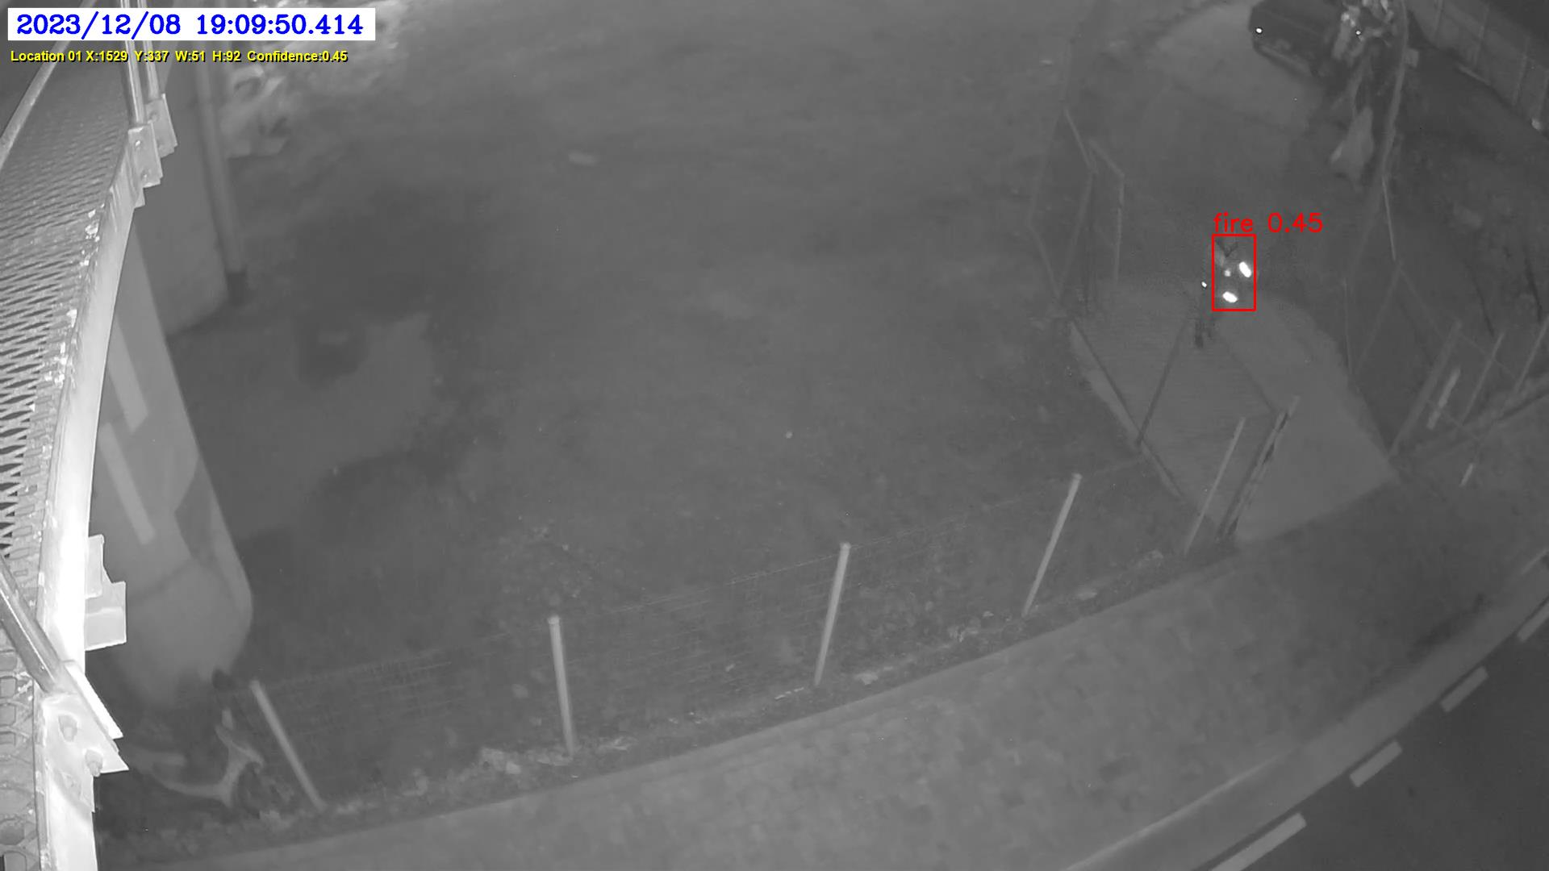
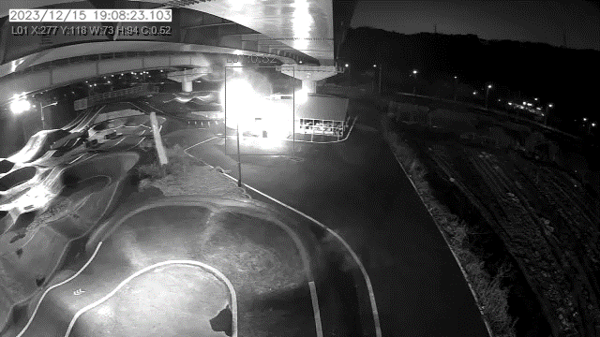
F-010301
대시보드-화재
1
2
3
4
설명
1 | 로고
2 | 메뉴부
3 | 알림배지
4 | 로그인 정보
5 | 지도 및 교량 아이콘 출력 부 (화재감시 교량만..)
6 | 대시보드 선택
7 | 교량별 화재 현황, 상태 정보
8 | 실시간 이벤트 현황
로고부
종합현황
시스템 운영
데이터 관리
시스템 관리
알림배지
로그인 정보
5
검색부
교량 상태 범례
6
종합
노후
화재
충돌
지도 및 아이콘 출력부
7
대별3교
시설명 : 대별3교
교량 정보
화재 정보
위치01
도로종류 : 일반 국도
X: Y:
노선명 : 일반 2호선
Width: Height:
주소 : 전라남도 보성군 벌교읍 회정리
Confidence: %
준공년도 : 1995
위치02
X: Y:
YY/MM/DD
이벤트 목록
Width: Height:
시간
위치
X
Y
Width
Height
Confidence
Confidence: %
위치03
X: Y:
Width: Height:
Confidence: %
모세골교
시설명 : 모세골교
교량 정보
화재 정보
위치01
도로종류 : 일반 국도
X: Y:
노선명 : 일반 2호선
Width: Height:
주소 :
Confidence: %
실시간 이벤트 현황
8
준공년도 : 1995
위치02
YY/MM/DD
이벤트 목록
X: Y:
Width: Height:
일시 | 교량 | 내용
01/01 12:56 | 대별 | 화재 없음
01/01 1219 | 모세 | 경계 추정
시간
위치
X
Y
Width
Height
Confidence
Confidence: %
위치03
X: Y:
Width: Height:
Confidence: %
--
비고

Slide 11
F-010401
대시보드-충돌
1
2
3
4
설명
1 | 로고
2 | 메뉴부
3 | 알림배지
4 | 로그인 정보
5 | 지도 및 교량 아이콘 출력 부 (충돌감시 교량만..)
6 | 대시보드 선택
7 | 교량 현황, 상태 정보
8 | 이벤트 Raw data 및 분석 정보
9 | 선택된 이벤트 정보 그래픽 표현 (애니메이션 지향)
10 | 이벤트 목록
로고부
종합현황
시스템 운영
데이터 관리
시스템 관리
알림배지
로그인 정보
5
검색부
교량 상태 범례
6
종합
노후
화재
충돌
지도 및 아이콘 출력부
신갈JCT교
7
시설명 : 신갈JCT교
교량 정보
엣지 상태
Update: YY/MM/DD HH:mm:ss
도로종류 : 일반 국도
센서 통신 : 정상
노선명 : 일반 2호선
LoRa 전송 : 정상
주소 :
준공년도 : 1995
금일 이벤트 목록
8
구분 |  | Raw data log
 |  | 01 | 02 | 03 | 04 | 05 | 06
Raw data | X
 | Y
 | Z
Vector
Pitch
Roll
10
이벤트 목록
YY/MM/DD
일시 | 교량 | 내용
01/01 12:56 | 신갈 | 충돌 발생
9
Z
Y
Z+
X
Y-
X-
X+
(Pitch)
비고
Y+
(Roll)
Z-

Slide 12
시스템운영-유지관리

Slide 13

F-020101
시스템 운영 – 유지관리-정기/이벤트 보고서 작성 관리
1
2
3
4
설명
로고부
종합현황
시스템 운영
데이터 관리
시스템 관리
알림배지
로그인 정보
관리부서
본사/본부
지사/관리소
관리노선
서해안고속도로
교량
서해대교
검색
보고서 구분
노후
화재
충돌
이벤트 유형
전체
정기
이벤트
기간
2024-01-01
~
2024-01-31
…..
…..
1
12
* 목록
관리부서 | 관리노선 | 교량 | 이벤트 유형 | 상태 | 수신일시 | 전송일시 | 선택
 |  |  |  | 경계
 |  |  |  | 발생
상세
상세
상세
상세
상세
비고
< 1 2 3 4 5 6 …. 9 10 >

Slide 14
F-020102
시스템 운영 – 유지관리-정기/이벤트 보고서 노후 상세
1
2
3
4
설명
로고부
종합현황
시스템 운영
데이터 관리
시스템 관리
알림배지
로그인 정보
관리부서
본사/본부
지사/관리소
관리노선
서해안고속도로
교량
서해대교
검색
보고서 구분
노후
화재
충돌
이벤트 유형
전체
정기
이벤트
기간
2024-01-01
~
2024-01-31
…..
…..
1
12
* 노후교량 보고서 상세
인쇄
다운로드
적정 컨텐츠 구상, 적용 필요
비고

Slide 15
F-020103
시스템 운영 – 유지관리-정기/이벤트 보고서 화재 상세
1
2
3
4
설명
1
2
3
4
5
6
7
8
9
10
로고부
종합현황
시스템 운영
데이터 관리
시스템 관리
알림배지
로그인 정보
관리부서
본사/본부
지사/관리소
관리노선
서해안고속도로
교량
서해대교
검색
보고서 구분
노후
화재
충돌
이벤트 유형
전체
정기
이벤트
기간
2024-01-01
~
2024-01-31
…..
…..
1
12
* 화재감시 보고서 상세
인쇄
다운로드
교량 정보
Edge 정보
교량명칭
대별3교
app Eui
XXXXXXXX
구조명칭
철근 콘크리트
dev Eui
XXXXXXXX
주소
XX도 XX시 XX동
설치일
XXXXXXXX
화재 정보
검출시간
XXXXXXXX
수신시간
XXXXXXXX
금일 경계 건수
XXXXXXXX
금일 발생 건수
XXXXXXXX
9
검출 목록
10
일시 | 위치 | 수준 | 영역 | Confidence (%) | STD
24/01/01 11:43:53 | 01 | 경계 | X,Y,Width,Height
 | 02 | 발생
 | 03 | 경계
비고

Slide 16
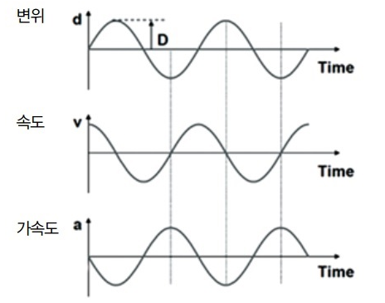
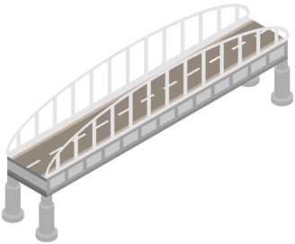
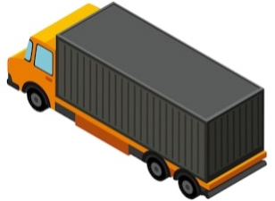
F-020104
시스템 운영 – 유지관리-정기/이벤트 보고서 충돌 상세
1
2
3
4
설명
로고부
종합현황
시스템 운영
데이터 관리
시스템 관리
알림배지
로그인 정보
관리부서
본사/본부
지사/관리소
관리노선
서해안고속도로
교량
서해대교
검색
보고서 구분
노후
화재
충돌
이벤트 유형
전체
정기
이벤트
기간
2024-01-01
~
2024-01-31
…..
…..
1
12
* 충돌감시 보고서 상세
인쇄
다운로드
교량 정보
Edge 정보
교량명칭
대별3교
app Eui
XXXXXXXX
구조명칭
철근 콘크리트
dev Eui
XXXXXXXX
주소
XX도 XX시 XX동
설치일
XXXXXXXX
충돌 정보
검출시간
XXXXXXXX
수신시간
XXXXXXXX
금일 경계 건수
XXXXXXXX
금일 발생 건수
XXXXXXXX
9
변환 데이터
10
구분 | Vector | Pitch | Roll
1
2
3
4
5
6
Vector
비고
Ｘ－
Ｙ－
Ｘ＋
Pitch
Ｙ＋
원시 데이터
 | 01 |  |  | 02 |  |  | 03 |  |  | 04 |  |  | 05 |  |  | 06
X
Y
Z
Roll

Slide 17
F-020105
시스템운영-정기/유지관리/긴급 점검 및 유지보수 정보관리
1
2
3
4
설명
로고부
종합현황
시스템 운영
데이터 관리
시스템 관리
알림배지
로그인 정보
관리부서
본사/본부
지사/관리소
관리노선
서해안고속도로
교량
서해대교
검색
보고서 구분
노후
화재
충돌
이벤트 유형
전체
정기
이벤트
기간
2024-01-01
~
2024-01-31
…..
…..
1
12
* 목록
관리부서 | 관리노선 | 교량 | 유형 | 시작 | 종료 | 등록자 | 등록일시 | 선택
 |  |  | 긴급 | 2024/0101 | 20240103 | 홍길동 | 2024/01/04 12:00:00
 |  |  | 정기
상세
상세
상세
상세
상세
비고
< 1 2 3 4 5 6 …. 9 10 >

Slide 18
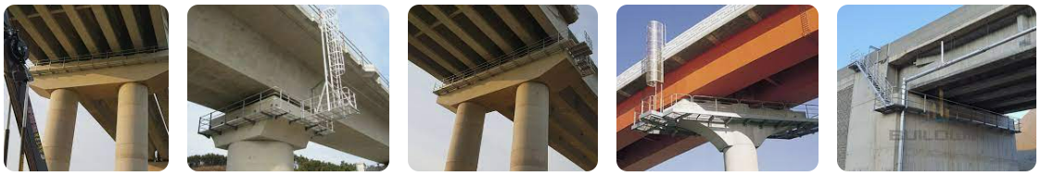
F-020106
시스템운영-정기/ 유지관리/ 긴급 점검 및 유지보수 정보 상세
1
2
3
4
설명
로고부
종합현황
시스템 운영
데이터 관리
시스템 관리
알림배지
로그인 정보
관리부서
본사/본부
지사/관리소
관리노선
서해안고속도로
교량
서해대교
검색
보고서 구분
노후
화재
충돌
이벤트 유형
전체
정기
이벤트
기간
2024-01-01
~
2024-01-31
…..
…..
1
12
* 정기/긴급 점검 보고서 상세
인쇄
다운로드
교량명
대별3교
제목
내용
작성일자
2024-01-31
유형/기간
긴급
2024-01-01
~
2024-01-31
…..
…..
…..
12
1
12
등록자
홍길동
등록일시
2024/01/04 12:00:00
구분
노후
수행내역
비고
점검사진
등록

Slide 19
F-020107
시스템운영/ 유지관리/ 유지관리-이벤트 문자 알림 관리
1
2
3
4
설명
로고부
종합현황
시스템 운영
데이터 관리
시스템 관리
알림배지
로그인 정보
* 발신내용
* 발신 조건 목록
발신 종류
재난방송
ID | 생성일자 | 종류 | 제목 | 수신자 | 조건 | 내용 | 발송
1 |  | 발생 | 충돌 경계 알림 |  |  |  | 즉시
2 |  | 경계 |  |  |  |  | 즉시
3 |  |  |  |  |  |  | 예약
4
5
생성 일자
2024/01/01
…..
12
발신 제목
교량 충돌 시 메시지 전송
수신자
010-0000-0000 | 수신자 1
010-0000-0000 | 수신자 2
* 발신 조건 목록
기간
2024-01-01
~
2024-01-31
검색
…..
…..
인쇄
다운로드
1
12
순번 | 발송일자 | 종류 | 제목 | 수신자 | 조건 | 내용
1 |  | 발생 | 충돌 경계 알림
2 |  | 경계
3
4
5
발신 조건 ID
1
발신 내용
2024/01/01 신갈JCT교 충돌 발생
가속도 정보
X: ????, Y: ????, Z: ????
비고
< 1 2 3 4 5 6 …. 9 10 >

Slide 20
시스템운영-데이터 조회

Slide 21
F-020201
시스템운영-데이터조회 – 이력 조회 (노후)
1
2
3
4
설명
로고부
종합현황
시스템 운영
데이터 관리
시스템 관리
알림배지
로그인 정보
관리부서
본사/본부
지사/관리소
관리노선
서해안고속도로
교량
서해대교
기간
2024-01-01
~
2024-01-31
검색
…..
…..
1
12
노후
화재
충돌
수집일시 | Eui | 채널번호 | 평균 | 최대 | 최소 | 표준편차
2023-10-10 10:58:32.480 | 140C5BFFFF610596
비고
< 1 2 3 4 5 6 …. 9 10 >

Slide 22
F-020202
시스템운영-데이터조회 – 이력 조회 (화재)
설명
1
2
3
4
설명
로고부
종합현황
시스템 운영
데이터 관리
시스템 관리
알림배지
로그인 정보
관리부서
본사/본부
지사/관리소
관리노선
서해안고속도로
교량
서해대교
기간
2024-01-01
~
2024-01-31
검색
…..
…..
1
12
노후
화재
충돌
수집일시 | Eui | 영역1 |  |  |  |  |  | ……….. | 영역6
 |  | 알람 | X | Y | W | H | 확률 | …………. | 알람 | X | Y | W | H | 확률
2023-10-10 10:58:32.480 | 140C5BFFFF610596 | 경계 |  |  |  |  |  | ………….
 |  | 발생 |  |  |  |  |  | ………….
 |  |  |  |  |  |  |  | ………….
 |  |  |  |  |  |  |  | ………….
 |  |  |  |  |  |  |  | ………….
비고
비고
< 1 2 3 4 5 6 …. 9 10 >

Slide 23
F-020203
시스템운영-데이터조회 – 이력 조회 (충돌)
1
2
3
4
설명
로고부
종합현황
시스템 운영
데이터 관리
시스템 관리
알림배지
로그인 정보
관리부서
본사/본부
지사/관리소
관리노선
서해안고속도로
교량
서해대교
기간
2024-01-01
~
2024-01-31
검색
…..
…..
1
12
노후
화재
충돌
수집일시 | Eui | 선택 | 1 |  |  | 2 |  |  | 3 |  |  | 4 |  |  | 5 |  |  | 6
 |  |  | X | Y | Z | X | Y | Z | X | Y | Z | X | Y | Z | X | Y | Z | X | Y | Z
2023-10-10 10:58:32.480 | 140C5BFFFF610596
< 1 2 3 4 5 6 …. 9 10 >
비고

Slide 24
F-020204
시스템운영 – 데이터조회-분석 조회 (노후)
1
2
3
4
설명
로고부
종합현황
시스템 운영
데이터 관리
시스템 관리
알림배지
로그인 정보
관리부서
본사/본부
지사/관리소
관리노선
서해안고속도로
교량
서해대교
기간
2024-01-01
~
2024-01-31
검색
…..
…..
1
12
노후
화재
충돌
적정 컨텐츠 구상, 적용 필요
비고

Slide 25
F-020205
시스템운영-데이터조회 – 분석 조회 (화재)
1
2
3
4
설명
로고부
종합현황
시스템 운영
데이터 관리
시스템 관리
알림배지
로그인 정보
관리부서
본사/본부
지사/관리소
관리노선
서해안고속도로
교량
서해대교
기간
2024-01-01
~
2024-01-31
검색
…..
…..
1
12
노후
화재
충돌
적정 컨텐츠 구상, 적용 필요
비고

Slide 26
F-020206
시스템운영 -데이터조회– 분석 조회 (충돌)
1
2
3
4
설명
로고부
종합현황
시스템 운영
데이터 관리
시스템 관리
알림배지
로그인 정보
관리부서
본사/본부
지사/관리소
관리노선
서해안고속도로
교량
서해대교
기간
2024-01-01
~
2024-01-31
검색
…..
…..
1
12
노후
화재
충돌
* Vector 분석
수집일시 | Eui | Vector1 | Vector2 | Vector3 | Vector4 | Vector5 | Vector6
2023-10-10 10:58:32.480 | 140C5BFFFF610596
* Pitch 분석
수집일시 | Eui | Ptich1 | Pitch2 | Pitch3 | Pitch4 | Pitch5 | Pitch6
2023-10-10 10:58:32.480 | 140C5BFFFF610596
비고
* Roll 분석
수집일시 | Eui | Roll1 | Roll2 | Roll3 | Roll4 | Roll5 | Roll6
2023-10-10 10:58:32.480 | 140C5BFFFF610596

Slide 27
F-020207
시스템운영 -데이터조회– 상관관계조회
1
2
3
4
설명
로고부
종합현황
시스템 운영
데이터 관리
시스템 관리
알림배지
로그인 정보
적정 컨텐츠 구상, 적용 필요
비고

Slide 28
데이터관리-데이터분석

Slide 29
F-030101
데이터관리-데이터분석-노후감시 분석
적정 컨텐츠 구상, 적용 필요

Slide 30
F-030102
데이터관리-데이터분석-화재감시 분석
적정 컨텐츠 구상, 적용 필요

Slide 31
F-030103
데이터관리-데이터분석-충돌감시 분석
1
2
3
4
설명
로고부
종합현황
시스템 운영
데이터 관리
시스템 관리
알림배지
로그인 정보
관리부서
본사/본부
지사/관리소
관리노선
서해안고속도로
교량
서해대교
기간
2024-01-01
~
2024-01-31
검색
…..
…..
1
12
노후
화재
충돌
V: Vector, P:Pitch, R:Roll
수집일시 | Eui | 1 |  |  | 2 |  |  | 3 |  |  | 4 |  |  | 5 |  |  | 6
 |  | V | P | R | V | P | R | V | P | R | V | P | R | V | P | R | V | P | R
2023-10-10 10:58:32.480 | 140C5BFFFF610596
PLAY
Vector
Ｘ－
Ｙ－
비고
Ｘ＋
Pitch
Ｙ＋
Roll

Slide 32
데이터관리-데이터수집

Slide 33
F-030201
데이터관리-데이터수집-계측데이터 수집
1
2
3
4
설명
로고부
종합현황
시스템 운영
데이터 관리
시스템 관리
알림배지
로그인 정보
적정 컨텐츠 구상, 적용 필요
비고

Slide 34
F-030202
데이터관리/데이터수집/계측시스템 상태 정보
설명
1
2
3
4
설명
로고부
종합현황
시스템 운영
데이터 관리
시스템 관리
알림배지
로그인 정보
관리부서
본사/본부
지사/관리소
관리노선
서해안고속도로
교량
서해대교
엣지 플랫폼 종류
전체
노후
화재
충돌
검색
* 엣지 플랫폼 관리
플랫폼 명칭
벌교대교
플랫폼 명칭
대별3교
플랫폼 명칭
신갈JCT교
설치 위치
벌교
설치 위치
대전
설치 위치
신갈
설치 일자
2024/01/01
설치 일자
2024/01/01
설치 일자
2024/01/01
종류
노후감시
종류
화재감시
종류
충돌감시
상태 (2024/01/01 22:20)
이력조회
상태 (2024/01/01 22:20)
이력조회
상태 (2024/01/01 22:20)
이력조회
O/S
윈도우즈 10
HDD
128G/256G
O/S
윈도우즈 10
HDD
128G/256G
O/S
윈도우즈 10
HDD
128G/256G
CPU
26%
Temp
60’C
RAM
8G/16G
CPU
26%
Temp
60’C
RAM
8G/16G
CPU
26%
Temp
60’C
RAM
8G/16G
로거통신
정상
Raw data 생성
이상
CCTV 영상
정상
CCTV 영상
정상
가속도 센서 통신
정상
LoRa 전송
정상
LoRa 전송
정상
LoRa 전송
정상
제어
제어
제어
다시 시작
설정
다시 시작
설정
다시 시작
설정
비고
비고

Slide 35
F-030203
데이터관리/데이터수집/계측시스템 상태 정보/상태이력조회 팝업
설명
1
2
3
4
설명
로고부
종합현황
시스템 운영
데이터 관리
시스템 관리
알림배지
로그인 정보
관리부서
본사/본부
지사/관리소
관리노선
서해안고속도로
교량
서해대교
엣지 플랫폼 종류
전체
노후
화재
충돌
검색
* 엣지 플랫폼 관리
플랫폼 명칭
벌교대교
종류
노후감시
기간
2024-01-01
~
2024-01-31
검색
플랫폼 명칭
벌교대교
…..
플랫폼 명칭
…..
1
대별3교
플랫폼 명칭
신갈JCT교
12
설치 위치
벌교
설치 위치
대전
설치 위치
신갈
* 벌교대교 상태 이력
설치 일자
2024/01/01
설치 일자
2024/01/01
설치 일자
2024/01/01
수집일시 | OS | HDD | CPU | TEMP | RAM | LoRa 전송 | Logger 통신 | Raw data생성 | CCTV영상 | 가속도 센서
2023-10-10 10:58:32.480 |  |  |  |  |  |  |  |  | - | -
종류
노후감시
종류
화재감시
종류
충돌감시
상태 (2024/01/01 22:20)
이력조회
상태 (2024/01/01 22:20)
이력조회
상태 (2024/01/01 22:20)
이력조회
O/S
윈도우즈 10
HDD
128G/256G
O/S
윈도우즈 10
HDD
128G/256G
O/S
윈도우즈 10
HDD
128G/256G
CPU
26%
Temp
60’C
RAM
8G/16G
CPU
26%
Temp
60’C
RAM
8G/16G
CPU
26%
Temp
60’C
RAM
8G/16G
로거통신
정상
Raw data 생성
이상
CCTV 영상
정상
CCTV 영상
정상
가속도 센서 통신
정상
LoRa 전송
정상
LoRa 전송
정상
LoRa 전송
정상
제어
제어
제어
다시 시작
설정
다시 시작
설정
다시 시작
설정
비고
비고
< 1 2 3 4 5 6 …. 9 10 >

Slide 36
F-030204
데이터관리/데이터수집/계측시스템 상태 정보/노후감시 설정 팝업
설명
벌교대교 설정
X
Data logger 설정
Inclinometers
Displacements
채널 | Factors | Tilt Offset | Init Offset | xTilt
1 | -3.9968 | 2.5012 | -0.14641303 | 3.0
2 | 3.9952 | 2.5016 | -0.1737992 | 39.0
3 | 3.9952 | 2.5014 | 1.23537522 | 75.0
4 | 3.9952 | 2.5009 | -1.72247902 | 111.0
5 | 3.9952 | 2.5009 | -0.70103324 | 147.0
xshoe
3.0
147.0
xDisp
39.0
75.0
111.0
수정
수정
수정
Interpolation
cubic
수정
수정
Node datafile
Yes
No
수정
수정
수정
Interpolation
0.5
추가
삭제
추가
삭제
엣지 플랫폼 적용
엣지 플랫폼 App 설정
Raw data 통계 실행 시간
1
분
10
초
(설정된 시간은 매 10분을 기준으로 합니다. 1분 10초라면 1분 10초, 11분 10초….51분 10초 입니다.)
비고
분석 데이터 통계 실행 시간
4
분
0
초
(설정된 시간은 매 10분을 기준으로 합니다. 4분 00초라면 4분 00초, 14분 00초….54분 00초 입니다.)

Slide 37
F-030205
데이터관리/데이터수집/계측시스템 상태 정보/화재감시 설정 팝업
설명
대별3교 설정
X
화재영역 크기 변화 Threshold
20.0
화염종료 대기 시간
10
분
(화염 발견 이후 설정된 시간동안 연속 화염이 발견되지 않으면 화재 상황 종료)
CCTV 영상에서 화염 판단 주기
매
2
초
경계 이벤트 Threshold (Confidence 기준)
70
%
경계 판단용 CCTV 영상 프레임 개수
10
개
(지정된 프레임 수량에서 모두 화염이 발견된 경우)
화재 이벤트 Threshold (Confidence 기준)
85
%
화재 판단용 CCTV 영상 프레임 개수
10
개
(경계 이벤트 이후 지정된 프레임 수량에서 모두 화염이 발견된 경우)
저장
엣지 플랫폼 적용
비고

Slide 38
F-030206
데이터관리/데이터수집/계측시스템 상태 정보/충돌감시 설정 팝업
설명
신갈JCT교
X
이벤트 설정
X Axis Event Threshold
20.0
Y Axis Event Threshold
20.0
Z Axis Event Threshold
20.0
오래된 녹화파일 지우기
5
일 이전 영상
충돌 영상 녹화 길이
20
초
저장
엣지 플랫폼 적용
비고

Slide 39
데이터관리-데이터저장

Slide 40


F-030301
데이터관리/데이터저장/Raw Data (엣지 플랫폼)
1
2
3
4
설명
로고부
종합현황
시스템 운영
데이터 관리
시스템 관리
알림배지
로그인 정보
관리부서
본사/본부
지사/관리소
관리노선
서해안고속도로
교량
서해대교
엣지 플랫폼 종류
노후
화재
충돌
검색
노후
화재
충돌
적정 컨텐츠 구상, 적용 필요
다운로드
ID | 수신일자 | 교량명 | 채널번호 | 센서명 | 기준치 | 측정치 | 결과 | 상태
1 | 2023-05-10 14:0 | 벌교대교 | 벌교대교 엣지 | 벌교대교 로거 | 0.1215 | 0.1111 | 0.11212 | 정상
비고
1 2 3 4 5 6 7 8 9 10

Slide 41
F-030302
데이터관리/데이터저장/Analysis Data (연구원 내부망)
설명
적정 컨텐츠 구상, 적용 필요
비고

Slide 42
시스템관리-교량정보관리

Slide 43

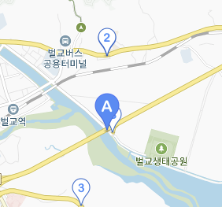




F-040101
시스템관리/교량정보관리
설명
1
2
3
4
설명
로고부
종합현황
시스템 운영
데이터 관리
시스템 관리
알림배지
로그인 정보
교량 세부정보
교량선택
검색
교량추가 +
벌교대교
수정
저장
경사계
교량 목록
구조물
교량
정상
15
건
벌교대교
구조
철근 콘크리트
전남 보성군 벌교읍
오류
2
건
경사계
5
주소
전남 보성군 벌교읍 회정리 819
주의
1
건
야로대교
기타
전남 보성군
경남 합천군 야로면
노후년수
시설물 등급
안전지수
경사계
5
25년(98.02.11)
D (보통)
E (주의)
평촌고가교
엣지 세부정보
안양시 동안구 호계동
명칭 | 설치일 | 센서 위치 | App Eui | Dev Eui
1 | 2023-05-10 14:0 | 벌교대교 하행 50M
2
경사계
5
대별3교
대전 동구 대성동
* 최근 송수신 이력
1
비고
CCTV
송신일시 | 수신일시 | 프로토콜 종류 | Raw
2023-05-10 14:02:30 | 2023-05-10 14:0231 | 설정값 전송
비고
모세골교
대전 서구 괴곡동
CCTV
1
신갈JCT교
용인시 기흥구 신갈동
CCTV
1
가속도계
1
1 2 3 4 5 6 7 8 9 10

Slide 44
시스템관리-사용자관리

Slide 45
F-040102
시스템관리/사용자관리
1
2
3
4
설명
로고부
종합현황
시스템 운영
데이터 관리
시스템 관리
알림배지
로그인 정보
관리부서
본사/본부
지사/관리소
이름
홍길동
검색
* 권한 설정
* 사용자 목록
본사 관리자
순번 | 본사/지사 | 부서명 | 이름 | 직급 | ID(사번) | 최근 로그인 | 역할 | 삭제/수정
일반 관리자
관리자
일반 (본사)
관리자
관리자
관리자
관리자
수정
추가
관리자
관리자
1 2 3 4 5 6 7 8 9 10
* 변경 이력
순번 | 본사/지사 | 부서명 | 이름 | 직급 | 변경이력 | 최근 수정일 | 역할 | 비고
비고
관리자
관리자
관리자
관리자
관리자
관리자
관리자
1 2 3 4 5 6 7 8 9 10

Slide 46
시스템관리-로그인

Slide 47
F-050101
로그인

Slide 48
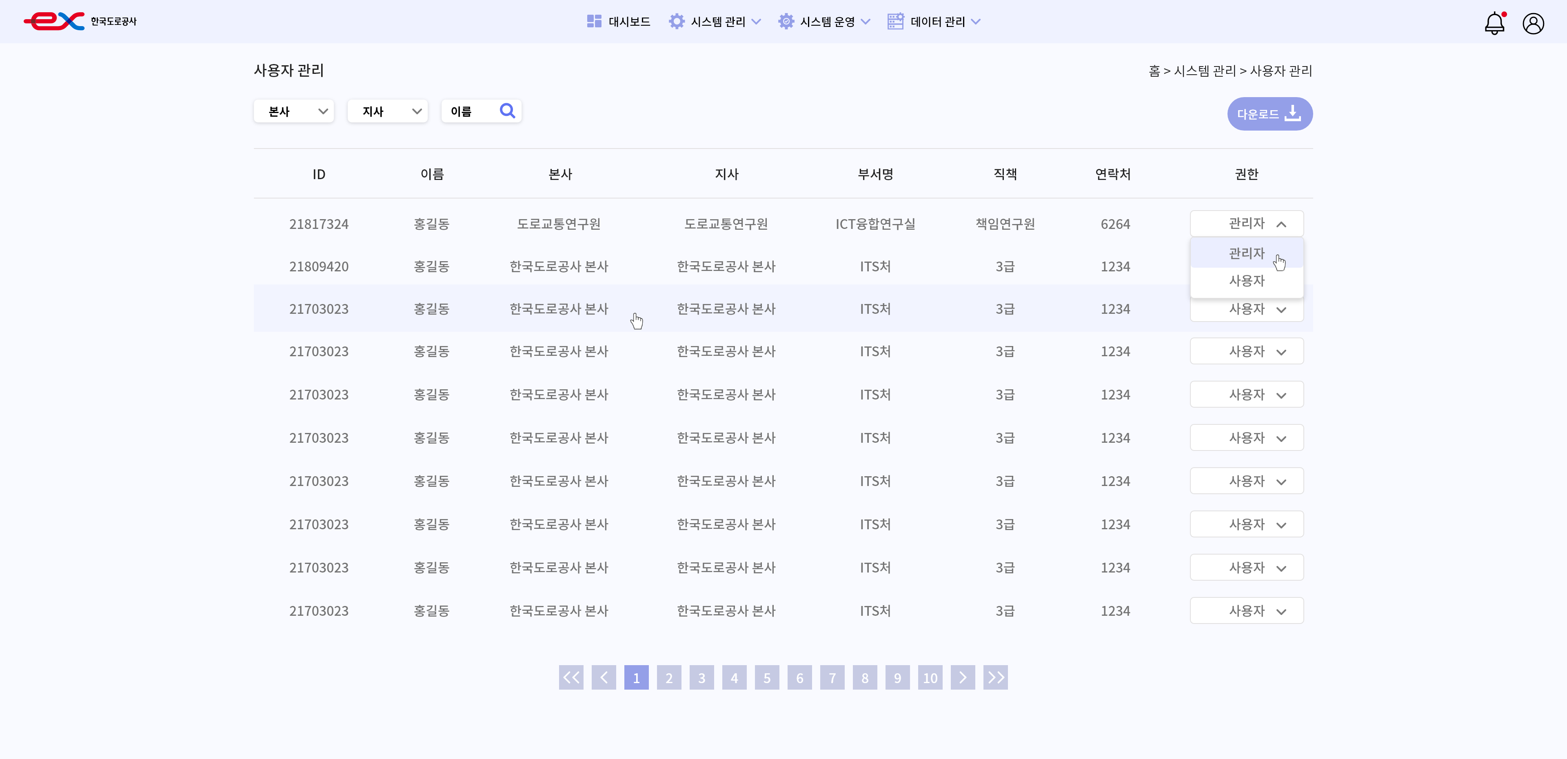
F-0001
시스템 관리 – 사용자 관리
사용자 관리
홈 > 시스템 관리 > 사용자 관리
설명
1 | 검색부 : 본사, 지사, 이름으로 검색 가능
2 | 다운로드 : 사용자 목록 다운로드
3 | 권한설정 : 관리자, 사용자 권한 설정
4 | 페이지네이션 : 목록 이동
검색조건
본사
지사
이름
검색
다운로드
ID | 이름 | 본사 | 지사 | 부서 | 직책 | 연락처 | 권한
21817324 | 강성인 | 도로교통연구원 | 도로교통연구원 | ICT융합연구실 | 책임연구원 | 6264
21809420 | 신정욱 | 한국도로공사본사 | 한국도로공사본사 |  |  | 3685
21703023 | 심성보 | 한국도로공사본사 | 한국도로공사본사 |  |  | 3682
21209514 | 김서원 | 한국도로공사본사 | 한국도로공사본사 | ITS처 | 3급 | 3683
19644917 | 권상원 | 한국도로공사본사 | 한국도로공사본사 | 디지털 |  | 4511
21206013 | 신충호 | 한국도로공사본사 | 한국도로공사본사 | 재난관리처 | 4급 | 2775
21831128 | 류성진 | 한국도로공사본사 | 한국도로공사본사 | 구조물처 | 4급 | 2918
20409714 | 김재구 | 한국도로공사본사 | 한국도로공사본사 |  |  | 4521
22034406 | 노희규 | 한국도로공사본사 | 한국도로공사본사 | 디지털고속도로추진단 | 5급 | 4522
21994860 | 김현준 | 한국도로공사본사 | 한국도로공사본사 | 정보처 | 대리 | 1752
21714624 | 김주희 | 한국도로공사본사 | 한국도로공사본사 |  |  | 4512
21501621 | 진태옥 | 한국도로공사본사 | 한국도로공사본사 | 교통정보팀 | 대리 | 3642
관리자
사용자
사용자
사용자
사용자
사용자
사용자
사용자
사용자
사용자
사용자
사용자
1 2 3 4 5 6 7 8 9 10
1
2
3
비고
4

Slide 49
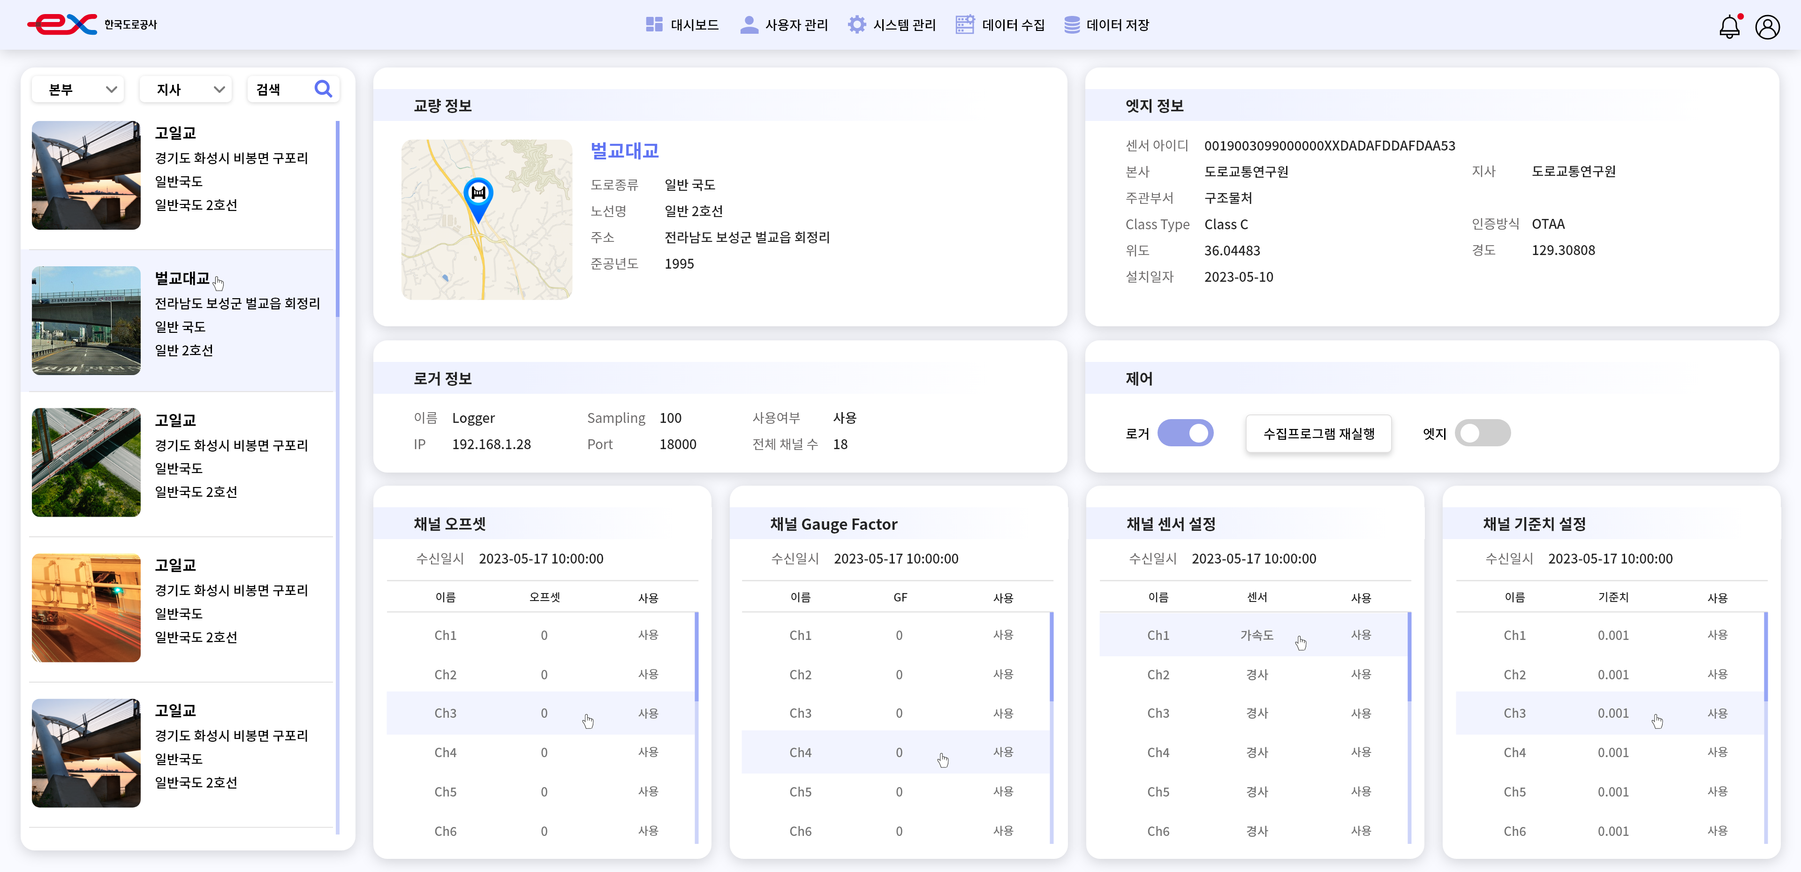
F-0005
시스템관리 – 시스템 관리
로고부
메뉴부
알림배지
로그인 정보
설명
1 | 검색 부 - 본사/지사, 교량 명
2 | 교량 정보
3 | 엣지 정보
4 | 로거 정보
5 | 제어
6-1 | 채널별 오프셋 설정
6-2 | 채널별 Gauge Factor 설정
6-3 | 채널별 센서 매칭
6-4 | 채널별 기준치 설정
1
검색부
2
교량 정보
3
엣지 정보
교량 리스트 부
시설명 : 벌교대교
센서 아이디 : 0019003099000000XXDADAFDDAFDAA53
벌교대교
도로종류 : 일반 국도
본사 : 도로교통연구원
지사 : 도로교통연구원
전라남도 보성군 벌교읍 회정리
노선명 : 일반 2호선
주관부서 : 구조물처
주소 : 전라남도 보성군 벌교읍 회정리
Class Type : Class C
인증방식 : OTAA
준공년도 : 1995
위도 : 36.04483
경도 : 129.30808
야로대교
4
5
설치일자 : 2023-05-10
경상남도 합천군 야로면 정대리
로거 정보
제어
이름 : Logger
Sampling : 100
사용여부 : 사용
로거 On/Off
수집프로그램 재실행
엣지 On/Off
평촌고가교(일산)
6-1
IP : 192.168.1.28
Port : 18000
전체 채널 수 : 18
경기도 의왕시 내손동
6-2
6-3
6-4
채널 오프셋
채널 Gauge Factor
채널 센서 설정
채널 기준치 설정
평촌고가교(판교)
수신일시 : 20230517 10:10:00
수신일시 : 20230517 10:10:00
수신일시 : 20230517 10:10:00
수신일시 : 20230517 10:10:00
경기도 의왕시 내손동
이름 | 오프셋 | 사용
Ch1 | 0 | 사용
Ch2 | 0 | 사용
Ch3 | 0 | 사용
Ch4 | 0 | 사용
Ch5 | 0 | 사용
Ch6 | 0 | 사용
Ch7 | 0 | 사용
이름 | GF | 사용
Ch1 | 0 | 사용
Ch2 | 0 | 사용
Ch3 | 0 | 사용
Ch4 | 0 | 사용
Ch5 | 0 | 사용
Ch6 | 0 | 사용
Ch7 | 0 | 사용
이름 | 센서 | 사용
Ch1 | 가속도 | 사용
Ch2 | 경사 | 사용
Ch3 | 경사 | 사용
Ch4 | 경사 | 사용
Ch5 | 경사 | 사용
Ch6 | 경사 | 사용
Ch7 | 온도 | 사용
이름 | 기준치 | 사용
Ch1 | 0.001 | 사용
Ch2 | 0.001 | 사용
Ch3 | 0.001 | 사용
Ch4 | 0.001 | 사용
Ch5 | 0.001 | 사용
Ch6 | 0.001 | 사용
Ch7 | 0.001 | 사용
모세골교(산내)
대전광역시 서구 가수원동
비고

Slide 50
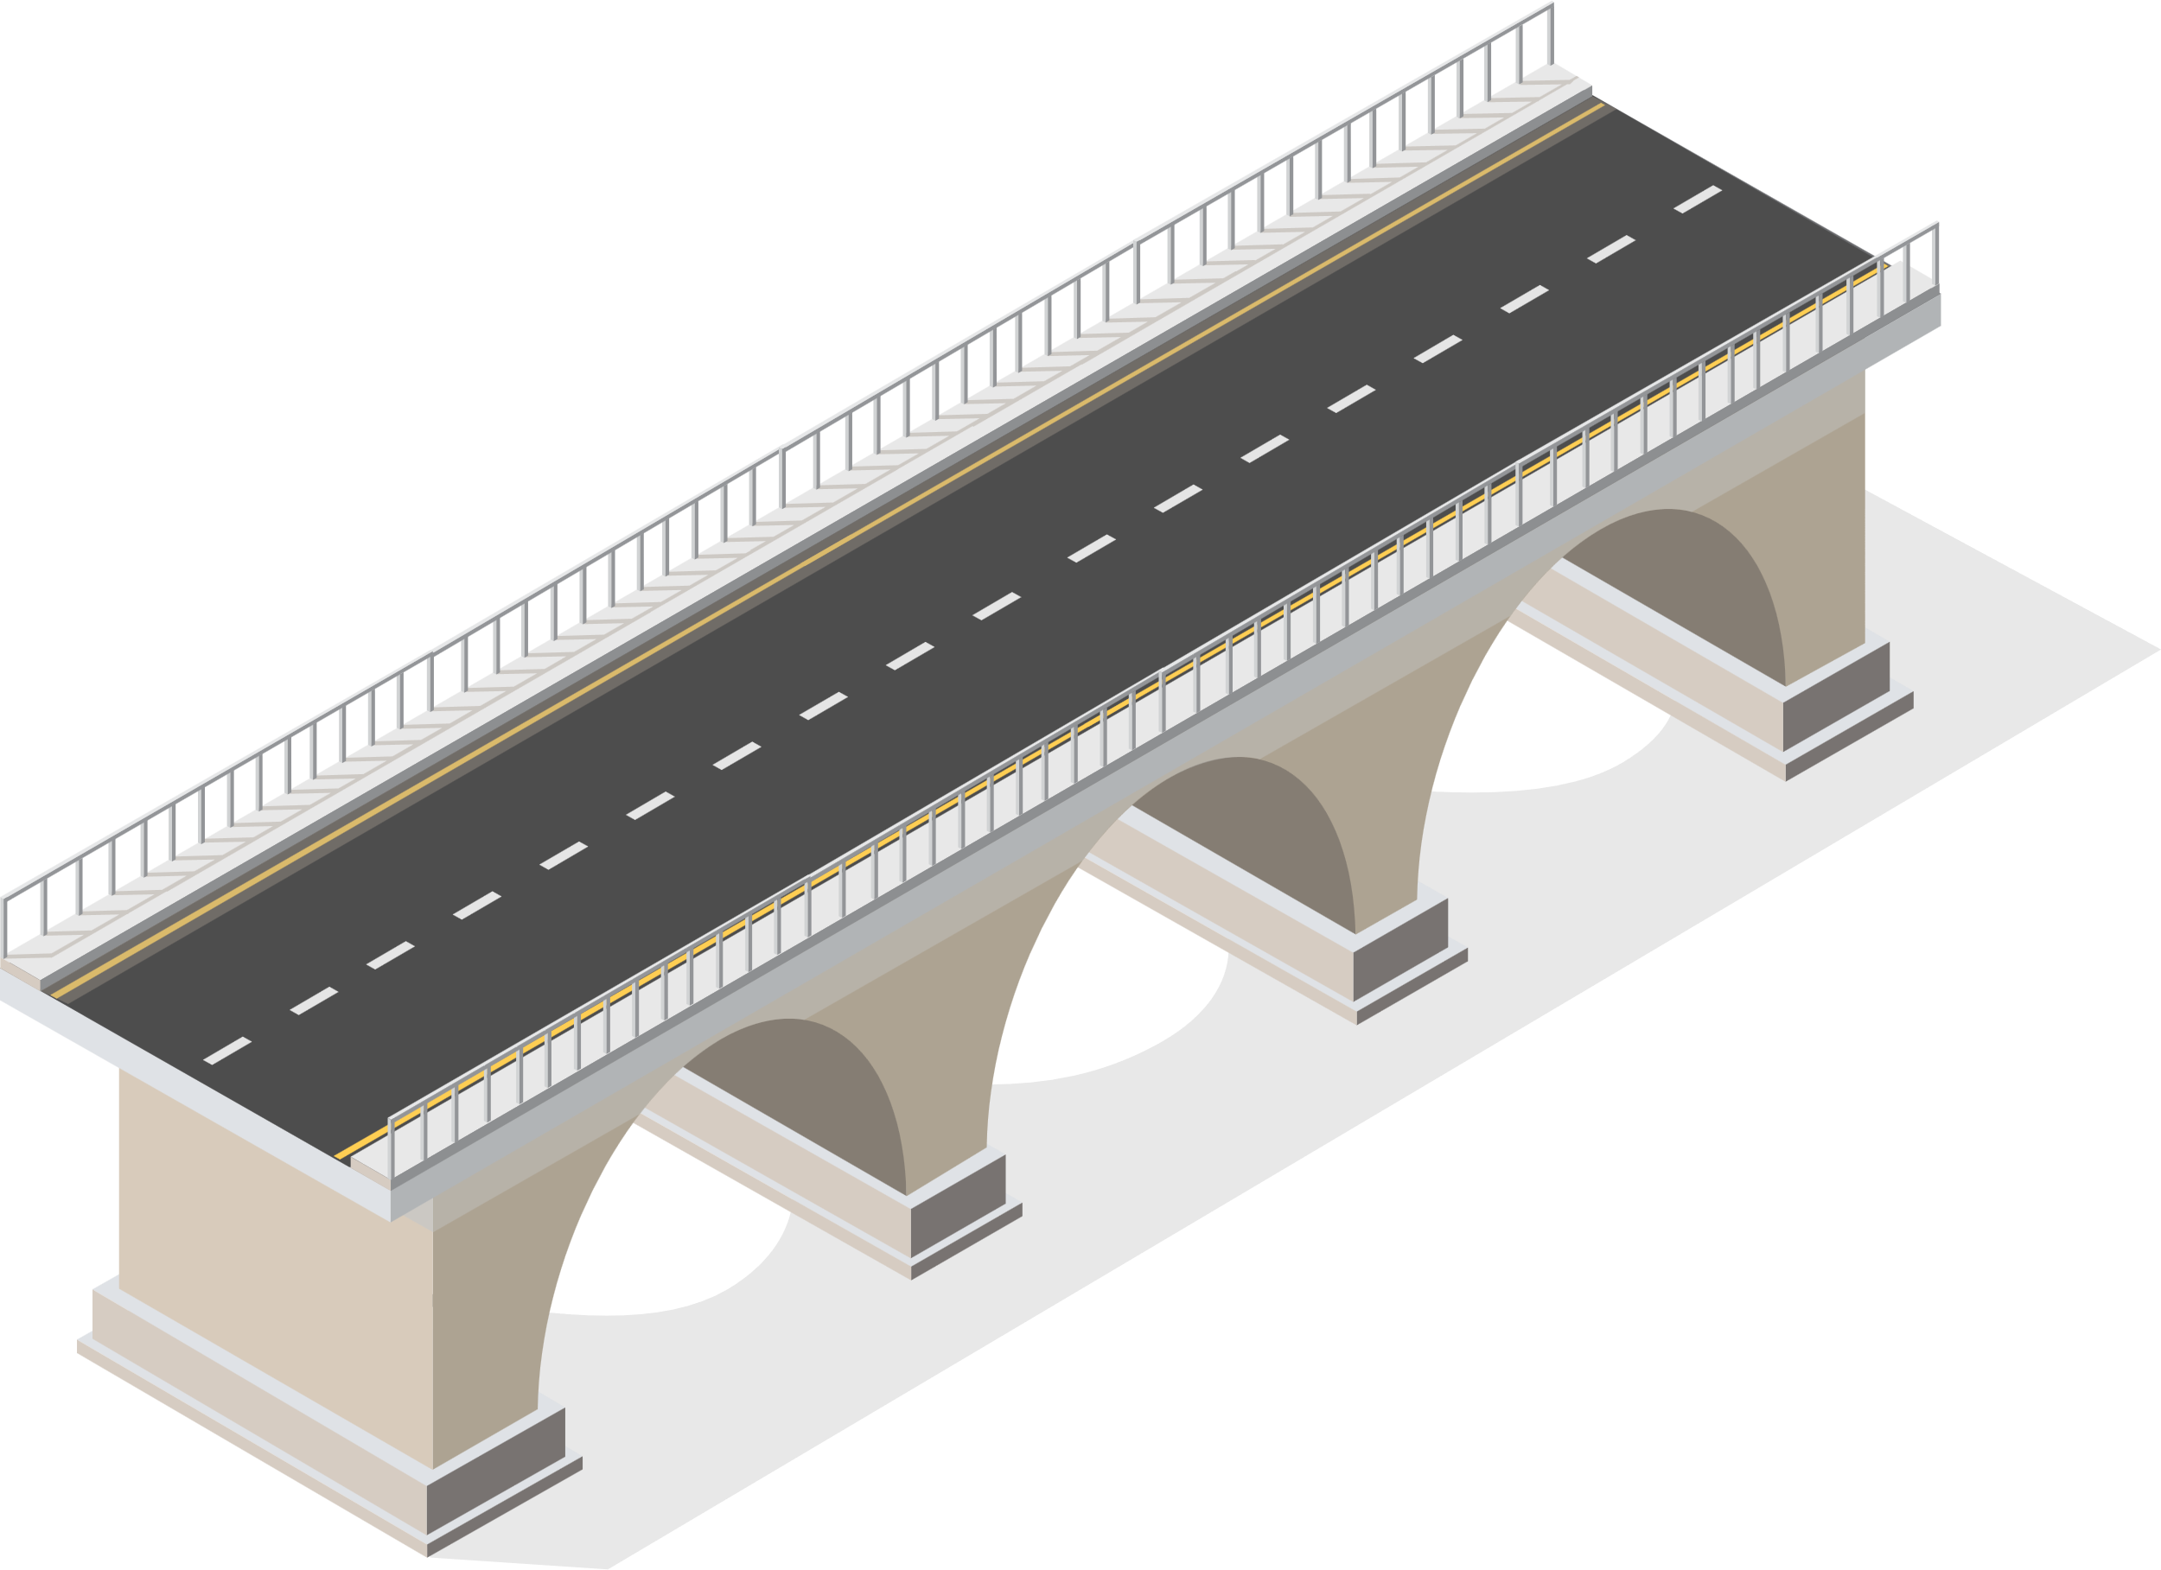

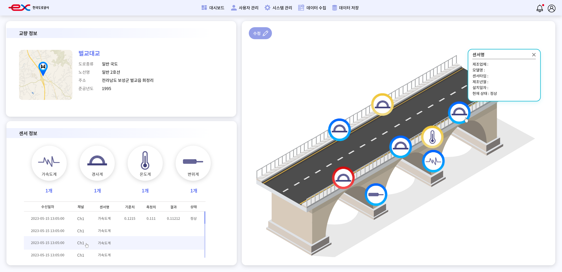
교량 센서 대시보드
1
3
설명
1 | 교량 정보
2 | 센서 정보
2-1 | 센서 현황
2-2 | 센서 상태 리스트
3 | 교량 내 센서 위치 및 정보 출력 부
교량 정보
설정
시설명 : 벌교대교
수정
도로종류 : 일반 국도
노선명 : 일반 2호선
주소 : 전라남도 보성군 벌교읍 회정리
경사계
준공년도 : 1995
경사계
2
경사계
샌서 정보
경사계
온도계
2-1
가속도계
경사계
온도계
변위계
가속도계
센서 클릭 시
정보 출력
팝업
2-2
1개
5개
1개
1개
경사계
변위계
수신일자 | 채널 | 센서명 | 기준치 | 측정치 | 결과 | 상태
2023-05-10 14:00:04 | Ch1 | 가속도계 | 0.1215 | 0.1111 | 0.11212 | 정상
비고

Slide 51


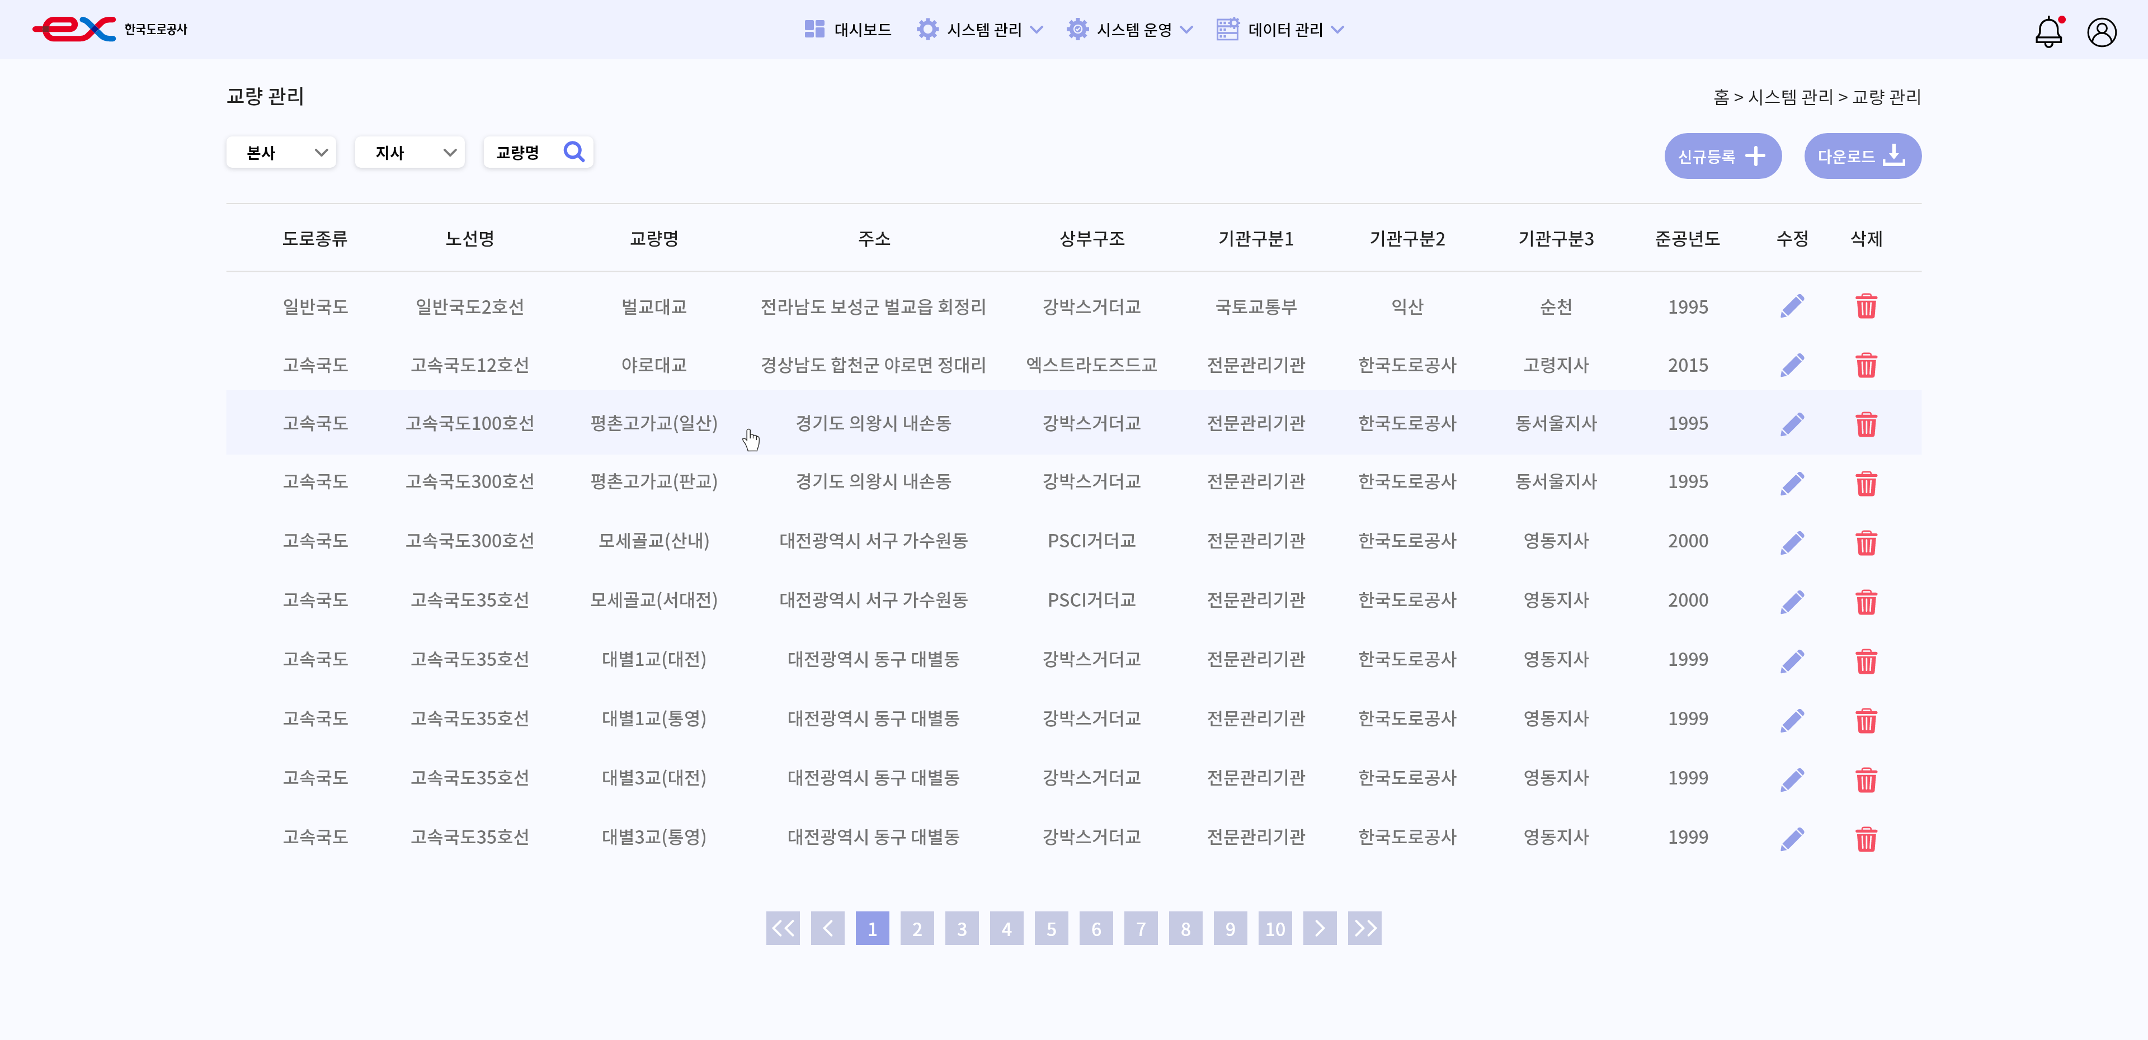
F-0001
교량관리
교량 관리
홈 > 시스템 관리 > 교량 관리
설명
1 | 검색부 : 본사, 지사, 교량명으로 검색 가능
2 | 신규등록 : 교량 신규 등록
3 | 다운로드 : 교량 목록 다운로드
4 | 페이지네이션 : 목록 이동
검색조건
본사
지사
교량명
검색
신규등록
다운로드
도로종류 | 노선명 | 교량명 | 주소 | 상부구조 | 기관구분1 | 기관구분2 | 기관구분3 | 준공년도 | 수정 | 삭제
일반국도 | 일반국도2호선 | 벌교대교 | 전라남도 보성군 벌교읍 회정리 | 강박스거더교 | 국토교통부 | 익산 | 순천 | 1995
고속국도 | 고속국도12호선 | 야로대교 | 경상남도 합천군 야로면 정대리 | 엑스트라도즈드교 | 전문관리기관 | 한국도로공사 | 고령지사 | 2015
고속국도 | 고속국도100호선 | 평촌고가교(일산) | 경기도 의왕시 내손동 | 강박스거더교 | 전문관리기관 | 한국도로공사 | 동서울지사 | 1995
고속국도 | 고속국도100호선 | 평촌고가교(판교) | 경기도 의왕시 내손동 | 강박스거더교 | 전문관리기관 | 한국도로공사 | 동서울지사 | 1995
고속국도 | 고속국도300호선 | 모세골교(산내) | 대전광역시 서구 가수원동 | PSCI거더교 | 전문관리기관 | 한국도로공사 | 영동지사 | 2000
고속국도 | 고속국도300호선 | 모세골교(서대전) | 대전광역시 서구 가수원동 | PSCI거더교 | 전문관리기관 | 한국도로공사 | 영동지사 | 2000
고속국도 | 고속국도35호선 | 대별1교(대전) | 대전광역시 동구 대별동 | 강박스거더교 | 전문관리기관 | 한국도로공사 | 영동지사 | 1999
고속국도 | 고속국도35호선 | 대별1교(통영) | 대전광역시 동구 대별동 | 강박스거더교 | 전문관리기관 | 한국도로공사 | 영동지사 | 1999
고속국도 | 고속국도35호선 | 대별3교(대전) | 대전광역시 동구 대별동 | 강박스거더교 | 전문관리기관 | 한국도로공사 | 영동지사 | 1999
고속국도 | 고속국도35호선 | 대별3교(통영) | 대전광역시 동구 대별동 | 강박스거더교 | 전문관리기관 | 한국도로공사 | 영동지사 | 1999
고속국도 | 고속국도1호선 | 신갈JCT1교(부산) | 경기도 용인시 기흥구 신갈동 | 프리플렉스거더교 | 전문관리기관 | 한국도로공사 | 수원지사 | 1991
고속국도 | 고속국도1호선 | 신갈JCT1교(서울) | 경기도 용인시 기흥구 신갈동 | 프리플렉스거더교 | 전문관리기관 | 한국도로공사 | 수원지사 | 1991
1 2 3 4 5 6 7 8 9 10
1
2
3
비고
4

Slide 52
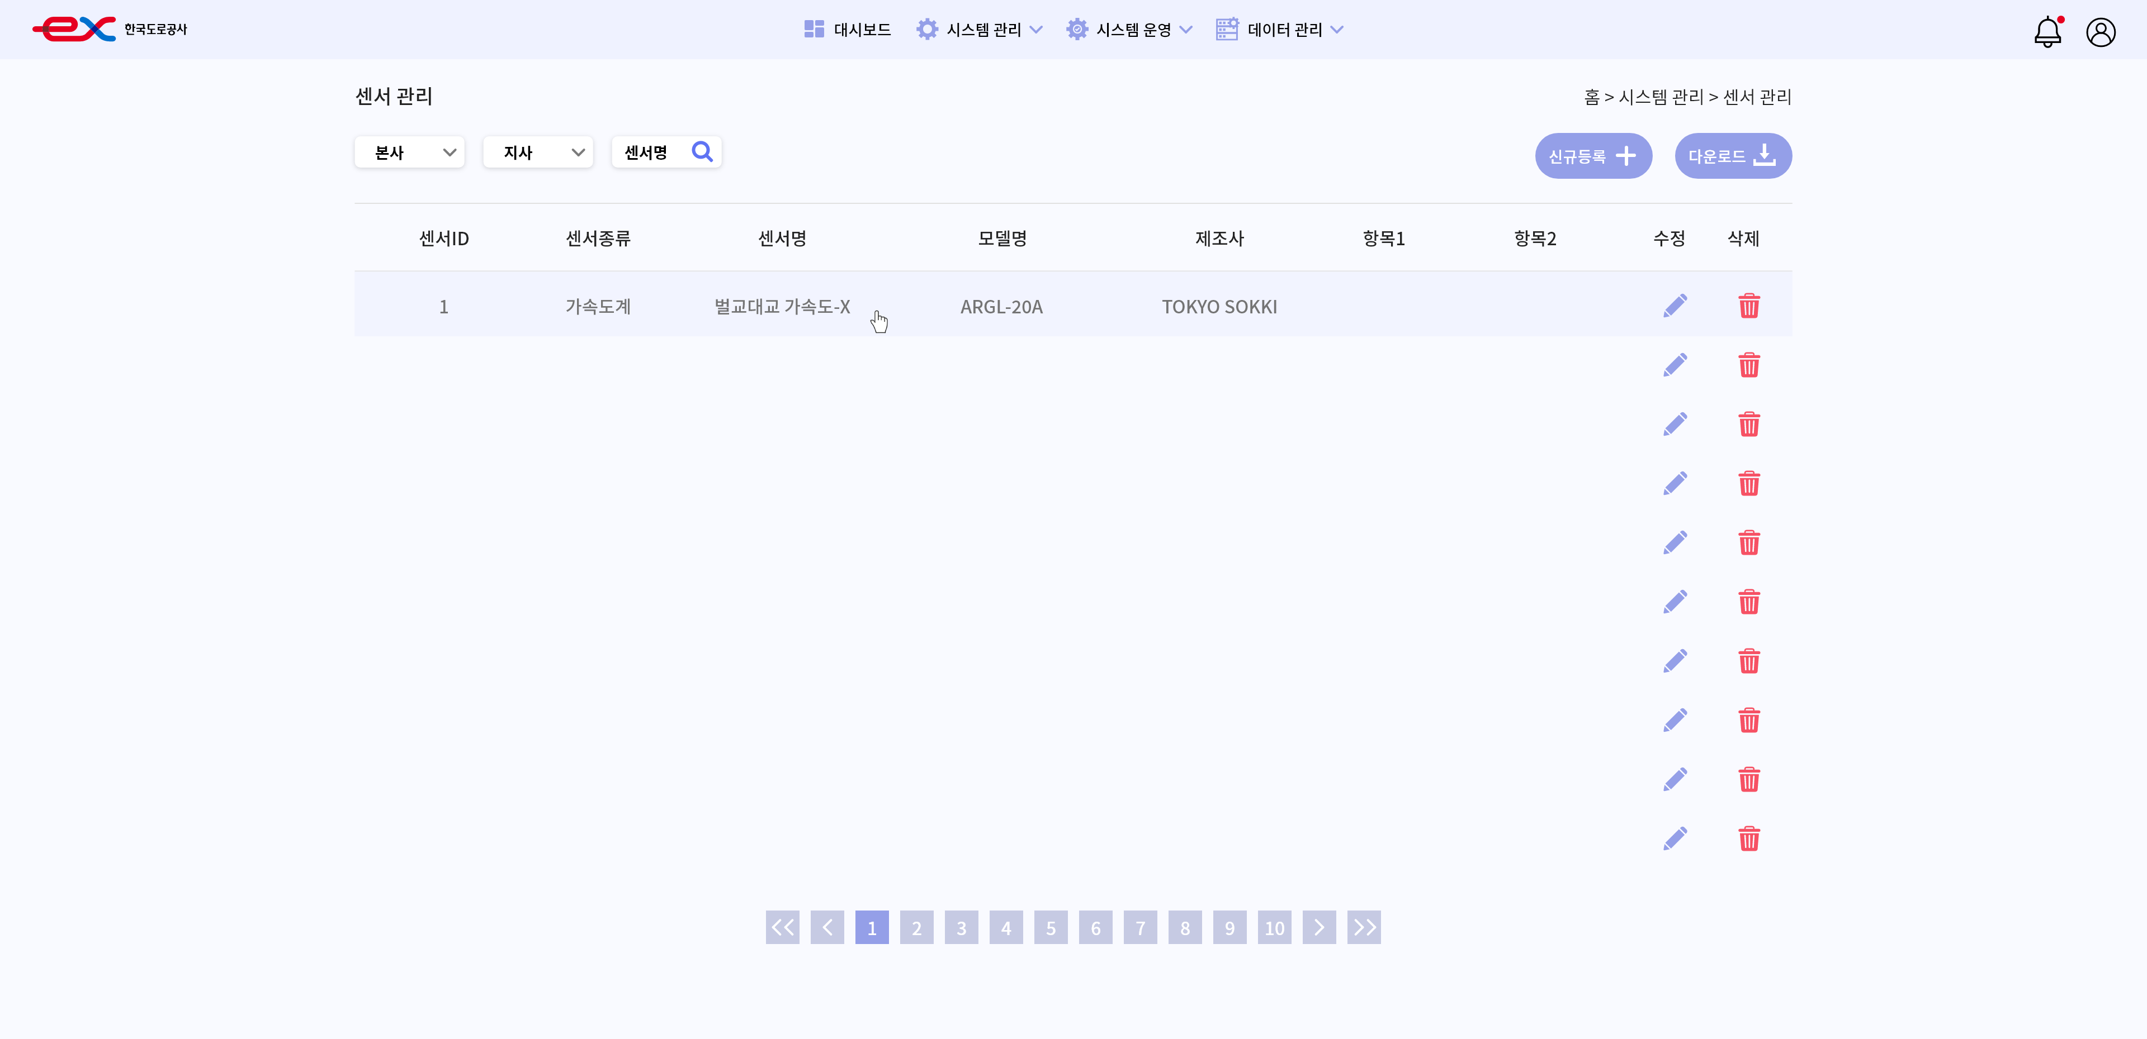
F-0001
센서관리
센서 관리
홈 > 시스템 관리 > 센서 관리
설명
1 | 검색부 : 본사, 지사, 센서명으로 검색 가능
2 | 신규등록 : 센서 신규 등록
3 | 다운로드 : 센서 목록 다운로드
4 | 페이지네이션 : 목록 이동
검색조건
본사
지사
센서명
검색
신규등록
다운로드
센서ID | 센서종류 | 센서명 | 모델명 | 제조사 | 항목1 | 항목2 | 수정 | 삭제
1 | 가속도계 | 벌교대교 가속도-X | ARGL-20A | TOKYO SOKKI
1 2 3 4 5 6 7 8 9 10
1
2
3
비고
4

Slide 53
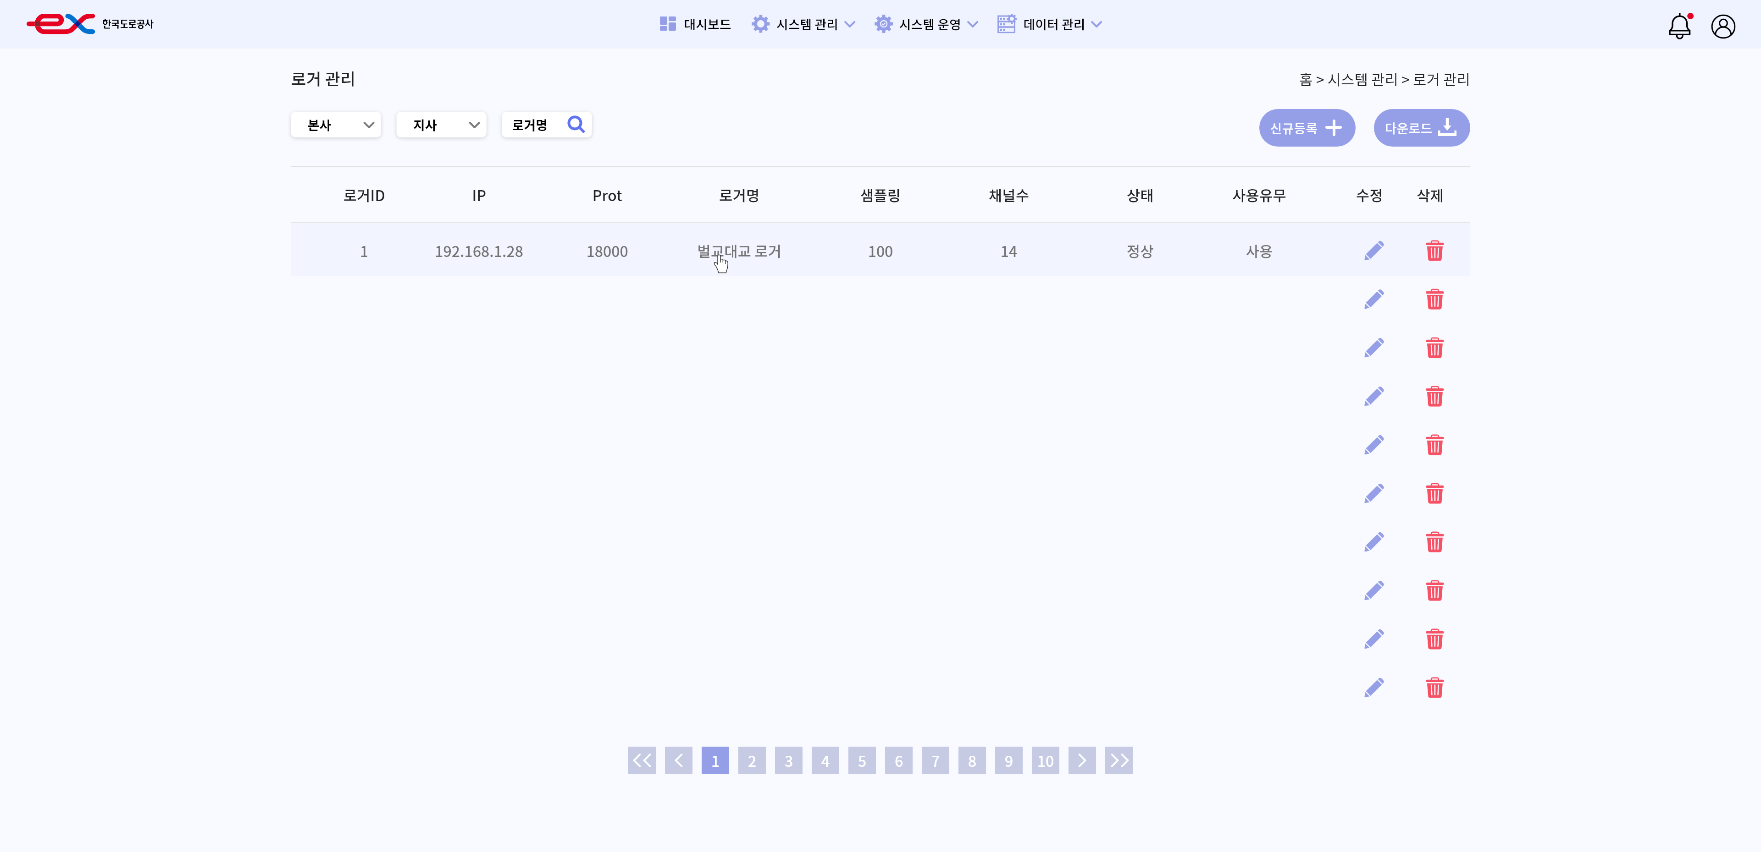
F-0001
로거 관리
로거 관리
홈 > 시스템 관리 > 로거 관리
설명
1 | 검색부 : 본사, 지사, 로거명으로 검색 가능
2 | 신규등록 : 로거 신규 등록
3 | 다운로드 : 로거 목록 다운로드
4 | 페이지네이션 : 목록 이동
검색조건
본사
지사
로거명
검색
신규등록
다운로드
로거ID | IP | Port | 로거명 | 샘플링 | 채널수 | 상태 | 사용유무 | 수정 | 삭제
1 | 192.168.1.28 | 18000 | 벌교대교 로거 | 100 | 14 | 정상 | 사용
1 2 3 4 5 6 7 8 9 10
1
2
3
비고
4

Slide 54
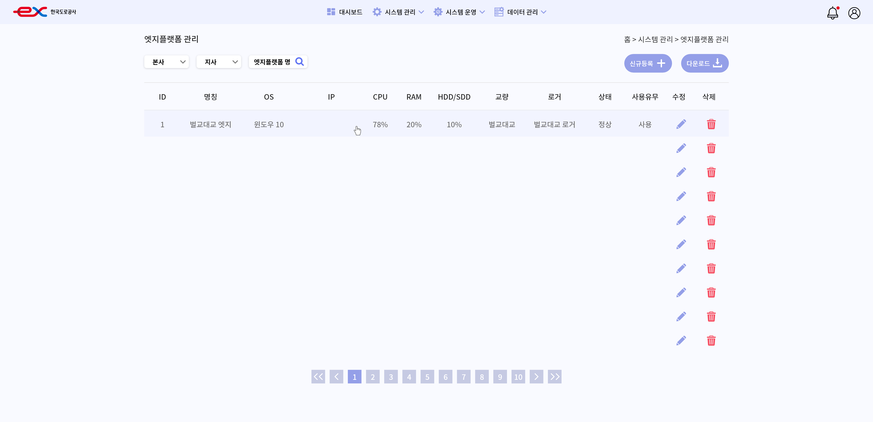
F-0001
엣지플랫폼 관리
엣지플랫폼 관리
홈 > 시스템 관리 > 엣지플랫폼 관리
설명
1 | 검색부 : 본사, 지사, 엣지플랫폼명으로 검색 가능
2 | 신규등록 : 엣지플랫폼 신규 등록
3 | 다운로드 : 엣지플랫폼 목록 다운로드
4 | 페이지네이션 : 목록 이동
검색조건
본사
지사
엣지플랫폼명
검색
신규등록
다운로드
ID | 명칭 | OS | IP | CPU | RAM | HDD/SDD | 교량 | 로거 | 상태 | 사용유무 | 수정 | 삭제
1 | 벌교대교 엣지 | 윈도우 10 |  | 78 % | 20% | 10% | 벌교대교 | 별교대교 로거 | 정상 | 사용
1 2 3 4 5 6 7 8 9 10
1
2
3
비고
4

